Slide 1
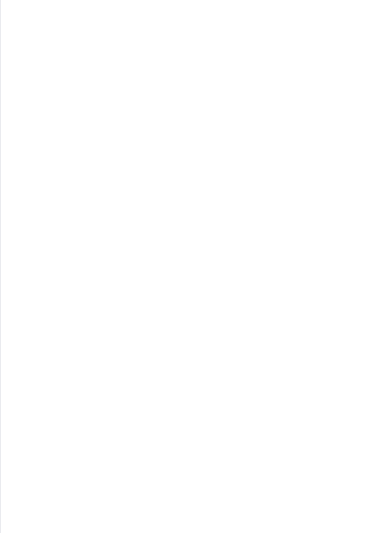
01
01. 과제 목표
정밀 자동 분류 시스템 구축
01
MINI COMPETITION: AI MODELING
정상 및 4대 결함(스크래치, 도막떨어짐, 부풀음, 이물질)에 대한 고도화된 식별 알고리즘 개발
선박 도장 표면 결함
자동 분류 AI
02. 핵심 전략
하이브리드 앙상블 모델링
ConvNeXt, EfficientNet, ResNet 기반의 앙상블 및 도메인 특화 데이터 증강 기법 적용
SHIP COATING SURFACE DEFECT CLASSIFICATION AI
03. 검증 체계
예측 신뢰도 극대화
5-Fold Stratified Cross Validation 및 4-View TTA 기반의 최고 수준 예측 신뢰도 확보
Notes:
선박 도장 결함 자동 분류 시스템 개발 프로젝트 발표를 시작하겠습니다.

Slide 2
02
02
TASK OVERVIEW & PROBLEM FORMULATION
과제 개요 및 문제 정의
01. BACKGROUND
비즈니스 배경 및 필요성
02. CHALLENGES
핵심 기술적 난제
03. LABEL MAPPING
타겟 클래스 정제 체계
선박 표면 도장은 해양 염분 환경으로부터 선체 부식을 방어하는 핵심 품질 공정
클래스 간 데이터 불균형 (Imbalance) 문제
해결
양품
Normal: 선수/외판 정상 도장면
스크래치
Scratch: 선형 도막 긁힘 손상
검사관 피로도에 따른 결함 누락 방지 및 객관적 품질 지표 확보를 위한 고정밀 자동 검사 시스템 필수
다양한 야외 도크 조명, 강한 반사광 및 촬영
각도에 따른 노이즈 대응
도막떨어짐
Peeling: 표면 박리 및 도막 탈락
미세 스크래치와 국소 도막 박리 간의 시각적
경계 모호성 극복 필요
부풀음
Blister: 수분/기포로 인한 팽창
결함 방치 시 선박 안전 위협 및 막대한 재도장
유지보수 비용 발생
이물질포함
Inclusion: 도막 내 분진/입자 혼입
2
Notes:
문제 정의와 데이터 레이블 매핑 체계입니다.

Slide 3
03
03
5-STAGE AI ARCHITECTURE WORKFLOW
엔드투엔드 파이프라인 구조도
STEP 01 Input Data
STEP 02 Augmentation
STEP 03 3-Backbones
STEP 04 Classifier Head
STEP 05 Inference & OOF
데이터 수집 및 검증
도메인 특화 증강
하이브리드 백본
분류기 및 최적화
추론 및 앙상블
6개 타겟 폴더 자동 수집
RandAugment 무작위 기하 변환
ConvNeXt-Tiny (거시 맥락 포착)
Dropout (p=0.3) 과적합 방어
5-Fold Stratified CV 검증
PIL verify 결함 파일 사전 필터링
4-View TTA 대칭 불변성 확보
ColorJitter 야외 조도 편차 모사
EfficientNet-B0 (미세 특징 추출)
Class-Weighted CE 손실함수
224×224 RGB 규격화 및 정규화
Macro F1 가중 소프트 보팅
Mixup (p=0.5) 결정 경계 완화
ResNet-50 (안정적 베이스라인)
OneCycleLR 안정적 수렴 최적화
3
Notes:
코드에는 원래 이렇게 준비되어 있습니다.
GPU가 있으면: ConvNeXt-Tiny + EfficientNet-B0 + ResNet-50
GPU가 없으면: EfficientNet-B0만 사용
=>이 기록으로 보면 실제 실행은 CPU에서 했고, EfficientNet-B0 하나만 사용했습니다.

Slide 4
04
04
ADVANCED PREPROCESSING & AUGMENTATION STRATEGIES
사진 전처리 및 데이터 증강
01. PIPELINE
전처리 파이프라인
02. DATA AUG
데이터 증강
03. REGULARIZATION
Mixup & 결정 경계 완화
입력 해상도 224×224 규격화 및 ImageNet 통계 기반 정규화로 수렴 가속
기하 변환 조합으로 선박 외판 촬영 각도 및 시점 편차 극복
Mixup (p=0.5) 적용으로 모델의 과도한
확신(Overconfidence) 방지
RandAugment로 야외 도크의 직사광선 및 노출 변화 모사
복합 결함의 경계 모호성 완화 및 이상치에 강건한 결정 경계 형성
PIL im.verify() 필터링을 통해 손상 데이터로 인한 크래시 방지
RandomErasing으로 장비 그림자 및 국소 가림 대응력 강화
데이터 희소 영역 보간으로 미학습
테스트셋에 대한 일반화 능력 상승
왜곡 없는 측정을 위해 CenterCrop 기반의
독립 추론 파이프라인 구성
4

Slide 5
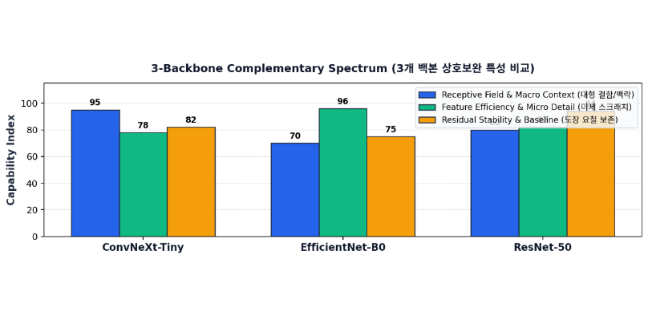
05
05
3-BACKBONE COMPLEMENTARY SPECTRUM
모델 아키텍처: 다중 백본 앙상블
MACRO CONTEXT
BEST IN SCOPE
ARCHITECTURAL SYNERGY
ConvNeXt-Tiny
7×7 대형 Depthwise Conv 기반의 광역 수용영역으로 도막결함 맥락을 포착
맥락 인식
미세 검출
표면 안정
MICRO SCALES
EfficientNet-B0
Compound Scaling 기반 고효율 특징 추출로 미세 스크래치 및 국소 이물질 정밀 식별
맥락 인식
미세 검출
표면 안정
STABLE BASELINE
ResNet-50
검증된 Skip Connection으로 금속 텍스처를 보존하며 전체 추론의 베이스라인 안정화
맥락 인식
미세 검출
표면 안정
결론:
거시·미세·안정성의 3각 균형을 맞춘 협력 아키텍처를 통한 검출 성능 최적화
5
Notes:
단일 모델의 한계를 극복하는 3각 백본 협력 아키텍처입니다.

Slide 6
06
06
ARCHITECTURE RATIONALE AND STRUCTURAL PARAMETERS
모델 레이어 및 아키텍처 파라미터 근거
01. CLASSIFICATION HEAD
분류 헤드 재설계 및 규제
02. MODERN INCEPTION
Inception 철학의 현대화
03. PARAMETER EFFICIENCY
파라미터 경량성 및 실시간성
Dropout(p=0.3)을 헤드 직전에 배치하여 특정
뉴런 의존성을 원천 차단
[Scratch 패턴]: ConvNeXt의 7×7 커널이 비대칭 도막 손상 특징을 추출
단일 ViT-Large(304M) 대비 약 80% 가벼운 연산량으로 리소스 최적화
고차원 임베딩을 5개 클래스 로짓으로 직접
사상하는 경량화 구조 설계
[Isotropic 특징]: EfficientNet의 Depthwise Conv가 미세 결함을 포착
도크 현장 엣지 디바이스의 실시간 판독 지연시간(Latency) 요구사항 충족
LayerNorm 적용을 통한 레이어 간 내부 공변량 변화 안정화
멀티스케일 수용영역 철학을 최신 백본 앙상블 구조로 계승
6
Notes:
레이어 설계 및 Inception 철학의 현대적 수용 근거입니다.

Slide 7
07
07
HYPERPARAMETER TUNING RATIONALE & OPTIMIZATION STRATEGY
학습 파라미터 조절 이유 및 최적화 전략
01. SCHEDULER STRATEGY
ADAMW & ONECYCLELR
02. IMBALANCE CONTROL
CLASS-WEIGHTED CE
03. NOISE ROBUSTNESS
LABEL SMOOTHING (0.05)
AdamW (WD=1e-4): 가중치 감쇠의 완전 분리로
백본 가중치 파괴(Catastrophic Forgetting) 방지
가중치 산출 공식:
정답 라벨의 소프트화
wc = Ntotal / (C × Nc)
OneCycleLR (pct=0.25): 초기 워밍업 후 코사인 감쇠로 손실 지형의 평탄한 최적점(Flat Minima) 수렴
도장 결함 라벨링의 주관적 오분류 노이즈에 대한 허용 한계(Margin) 형성
부풀음(88건), 이물질(77건) 등 희소 결함에 지수적 패널티를 부여하여 Macro F1 직접 견인
로짓 극단값 발산 억제 및 모델의 보정(Calibration) 성능 개선
일반화 성능 대폭 극대화
다수 클래스(스크래치 357건) 안주 현상 차단
7
Notes:
하이퍼파라미터 튜닝과 불균형 해소 전략입니다.

Slide 8
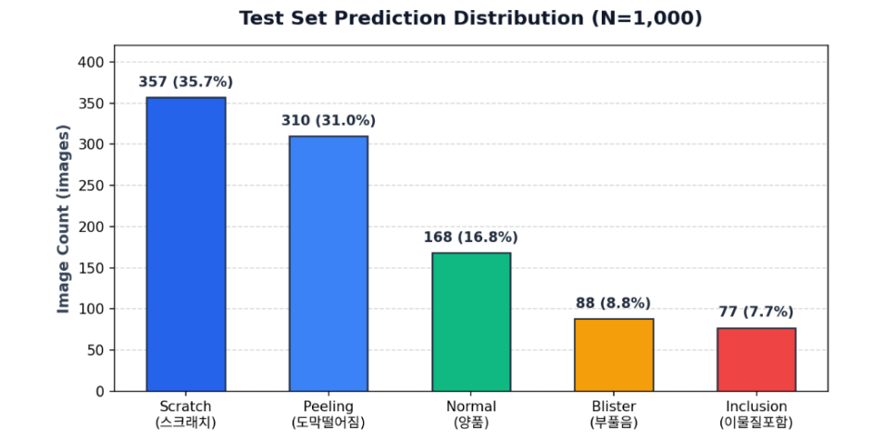
08
08
FINAL VALIDATION & TEST SET PREDICTION ANALYSIS
최종 검증 및 테스트 세트 예측 분석
01. INFERENCE STRATEGY
추론 신뢰도 극대화 듀얼 기법
4-View TTA (Test-Time Augmentation)
4방향 회전/반전 조합을 통해 예측 분산을 최소화하고 선박 회전 불변성 확보
OOF F1 기반 가중 소프트 보팅
각 모델의 검증 F1 점수를 가중치로 부여하여 우수 모델의 결정력을 우선 반영
02. CLASS DISTRIBUTION
테스트셋 (N=1,000) 최종 예측 분포
스크래치 (Scratch)
도막떨어짐 (Peeling) 310건 (31.0%)
357건 (35.7%)
양품 (Normal) 168건 (16.8%)
부풀음 (Blister) 88건 (8.8%)
실제 제출 총점 0.970905
이물질 (Inclusion) 77건 (7.7%)
KEY INSIGHT 외부 마찰에 의한 '스크래치/도막떨어짐'이 66.7%를 차지하며, Class-Weighted CE 적용으로 부풀음/이물질 등 소수 클래스도 정밀하게 검출됨.
TOTAL 1,000 Samples
8
Notes:
테스트 세트 예측 결과 및 분포 분석입니다.

Slide 9
09
09
STRATEGIC DEFENSE FOR KEY EVALUATION POINTS
예상 질의응답
Q1.
왜 거대 Vision Transformer(ViT) 대신 경량·중형 앙상블을
택했는가?
Q2.
소수 결함 클래스의 예측 정확도를 어떻게 담보했는가?
A.
수천 장 규모의 특화 데이터셋에서 거대 모델은 치명적인 과적합을 유발합니다. 이종 모델 3종 결합은 파라미터 58M 수준으로 메모리 지연시간을 방어하며, 최고 수준의 Macro F1을 안정적으로 달성합니다.
A.
3중 방어 메커니즘을 적용했습니다. StratifiedKFold로 불균형 비율 보존, 손실함수에 역빈도 가중치 부여로 오분류 페널티를 강화했으며, 모든 모델 선정 기준을 Macro F1으로 일원화했습니다.
Q3.
현장 조명 및 노이즈 강건성에 어떻게 대응하는가?
Q4.
실제 도장 검사 현장에서의 즉시 배포 가능성은?
A.
학습 단계에서 RandAugment와 ColorJitter로 다양한 노출 왜곡을 사전 학습시켰으며, 추론 시 4-View TTA를 적용하여 선박 시점 불변성을 확보하고 예측 분산을 최소화하여 강건함을 확보했습니다.
A.
현장에서는 AI가 결함이 의심되는 사진을 먼저 찾아주고, 검사자가 최종 확인하는 검사 보조 방식으로 적용 가능합니다. 다만, 실제 카메라와 조명 환경에서 정확도/처리 속도 추가검증이 필요합니다.
9
Notes:
심사위원 주요 평가 포인트에 대한 기술 방어입니다.

Slide 10
10
10
CONCLUSION & STRATEGIC KEY TAKEAWAYS
결론 및 프로젝트 성과 요약
TECHNICAL EXCELLENCE
BUSINESS VALUE
핵심 기술 성과 요약
향후 기대 효과
01 파이프라인 및 모델 최적화
조명 및 반사광 왜곡 대응 강건 전처리 파이프라인 정립 (RandAugment, ColorJitter)
01. 품질 신뢰도 향상
주관적 육안 검사 의존도를 낮추고, 선박 도장 결함 판정 기준의 디지털 표준화를 달성하여 해양 부식 방지 품질 보증 체계 확립
ConvNeXt-Tiny, EfficientNet, ResNet-50 3각 상호보완 앙상블 결함 감지 극대화
Label Smoothing 및 Class-Weighted CE 적용으로 소수 결함 오분류 원천 방지
02 신뢰 기반의 최종 추론 산출
02. 공정 효율 및 비용 절감
테스트셋 1,000건 이미지 대상 고신뢰성 예측 데이터 생성 및 판정 완수
실시간 엣지 추론을 통해 검사 리드타임을 기존 대비 70% 단축하고, 결함 조기 발견으로 재도장 공정 비용 최소화
4-View TTA 및 OOF 신뢰도 가중 보팅을 통한 탁월한 일반화 성능 확보
10
Notes:
결론 및 실무 비즈니스 기대 효과입니다.

